Slide 1
Буктрейлер до
норвежської казки
“Як два хлопчики зустріли у Хедальскому лісі троллей”
Нікіта Жуков, 4-Б клас

Slide 2
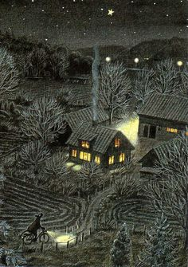
Колись давно в містечку Вог, в Гудбранскій долині, жив один бідний чоловік зі своєю дружиною. Дітей у них було так багато, що на всіх не вистачало юшки та каші. Тому старшим двом хлопчикам часто доводилося блукати з села в село, щоб заробити або випросити собі шматок хліба.

Slide 3
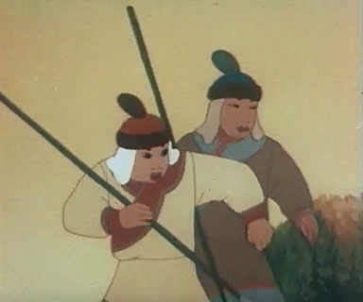
Так, мандруючи з мішком за плечима, дізналися хлопчики все гірські доріжки і лісові стежки.
Одного разу вони зібралися йти в Хедальскій ліс.
Вони чули, що птахолови, мисливці на соколів, побудували там, недалеко від містечка Мел, хатину. Хлопцям захотілося подивитися на птахів і, якщо вдасться, дізнатися, як їх заманюють і ловлять.

Slide 4
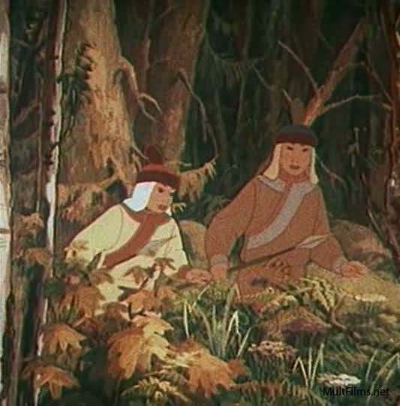
Брати знали найкоротший шлях в Хедаль.
Вони звернули з битого шляху і пішли навпростець через лісову гущавину.
Справа була пізньої осені, коли ліси і гори стають безлюдними.
Дівчата, які влітку випасають на полонинах худобу, в цю пору вже вдома, гріються перед грубкою, прядуть шерсть, тільки що зняту з овець, так вишивають собі посаг, а їх пастуші хатинки в горах стоять порожні і забиті.

Slide 5
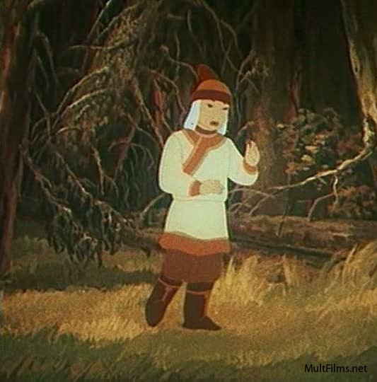
Так що хлопчикам не було де ні поїсти, ні перепочити в дорозі.
Осінній день короткий. Ледве протоптана стежка була трохи видна, і скоро хлопчики її зовсім втратили.

Slide 6
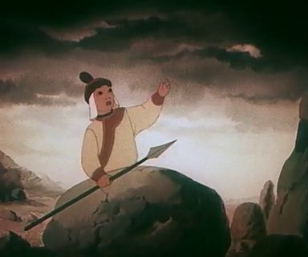
Поки вони розшукували стежку, стало темніти. Хатини птахоловів ніде не було видно. Хлопчики були одні в дрімучій частині Хедальского лісу. А тьма кругом згущувалася все більше і більше.

Slide 7

Ця казка розповідає про кмітливість старшого брата, вірну дружбу
та, власне, про норвезький народ.
Коли я почав читати цю казку, то захопився
історією цього твору. Рекомендую всім!
Продовження читайте тут :
(На російській мові) http://s-skazka.org.ua/index.php?id=norway&sk=6

